Slide 1

CHÀO MỪNG QUÝ THẦY CÔ GIÁO VỀ DỰ TIẾT HỌC TỐT LỚP 3C
TÌM SỐ BỊ TRỪ, SỐ TRỪ
Người thực hiện: Đoàn Thị Luyến
Giáo viên trường Tiểu học Tiên Thanh

Slide 2


KHỞI ĐỘNG

Slide 3
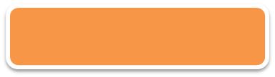




CHỌN ĐÁP ÁN ĐÚNG
Câu 1: 126 + ? = 176
. 40
. 50
. 30

Slide 4
CHỌN ĐÁP ÁN ĐÚNG
Câu 2: ? + 30 = 100
. 50
. 60
. 70

Slide 5
CHỌN ĐÁP ÁN ĐÚNG
Câu 3: 85 + ? = 125
. 30
. 40
. 50

Slide 6
CHỌN ĐÁP ÁN ĐÚNG
Câu 4: 197 + 17 = ?
. 214
. 224
. 234

Slide 7


Slide 8

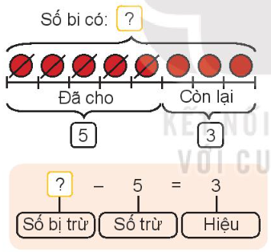

TÌM SỐ BỊ TRỪ, SỐ TRỪ
a) Tìm số bị trừ
Việt có một số viên bi. Việt đã cho bạn 5 viên, còn lại 3 viên bi.
Hỏi lúc đầu Việt có bao nhiêu viên bi?
Số bi lúc đầu Việt có bằng tổng số bi còn lại và số bi đã cho.
Số bi Việt có là:
3 + 5 = 8 (viên)
Muốn tìm số bị trừ, ta lấy hiệu cộng với số trừ

Slide 9
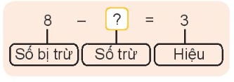
b) Tìm số trừ
Nam có 8 viên bi, Nam cho bạn một số bi và còn lại 3 viên.
Hỏi Nam đã cho bạn mấy viên bi?
Nam đã cho bạn số viên bi là:
8 – 3 = 5 (viên)
Muốn tìm số trừ, ta lấy số bị trừ trừ đi hiệu.

Slide 11
Vận dụng.
Bài toán: Lúc đầu có 146 con chim đang ăn thóc. Lúc sau có một số con con chim bay đi, số chim còn lại ở đang ăn thóc là 73 con. Hỏi có bao nhiêu con chim bay đi ?
Bài giải
Có tất cả số con chim bay đi là:
146 - 73 = 73 (con)
Đáp số: 73 con

